Slide 1
기말평가 – 3D콘텐츠 제작
컴퓨터학과 권 민 규
컴퓨터학과 변 지 석

Slide 2
1
3D월드 개요

Slide 3
작품 개요
콘텐츠 유형: 게임
컨셉 : 에어 하키
소개
오락실에서 볼 수 있는 에어 하키를 친구와 재미있게 즐길 수 있습니다.
키보드 또는 게임 패드를 이용하여 2인 플레이가 가능합니다.

Slide 4
리소스(에셋, 이미지 등) 출처
Asset Store - Free Barcade Asset Pack (F3R0CI0U5XX88) - “Unity-Chan!” Model (UNITY-CHAN!) - Winderidge City (UNITY TECHNOLOGIES) - Ultra Emissive Particles Shader (GALACTIC STUDIOS)
Sound - http://blog.naver.com/PostView.nhn?blogId=coco9508&logNo=110091213218 - http://blog.daum.net/_blog/BlogTypeView.do?blogid=0Ko7E&articleno=7699000&categoryId=808402&regdt=20101109203543%27,%27808402%27);

Slide 5
2
주요 화면

Slide 6
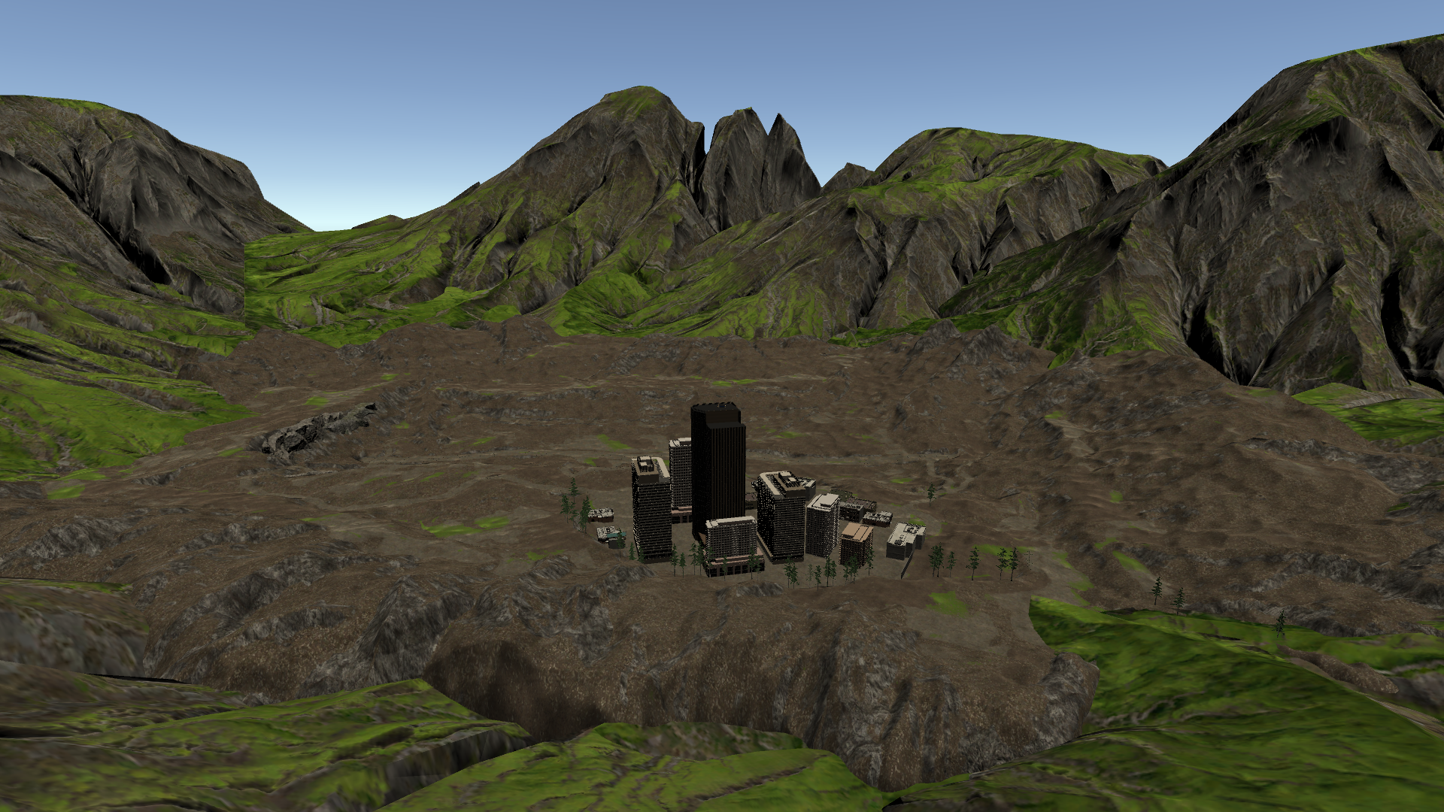
주요 화면(1)-전체월드

Slide 7
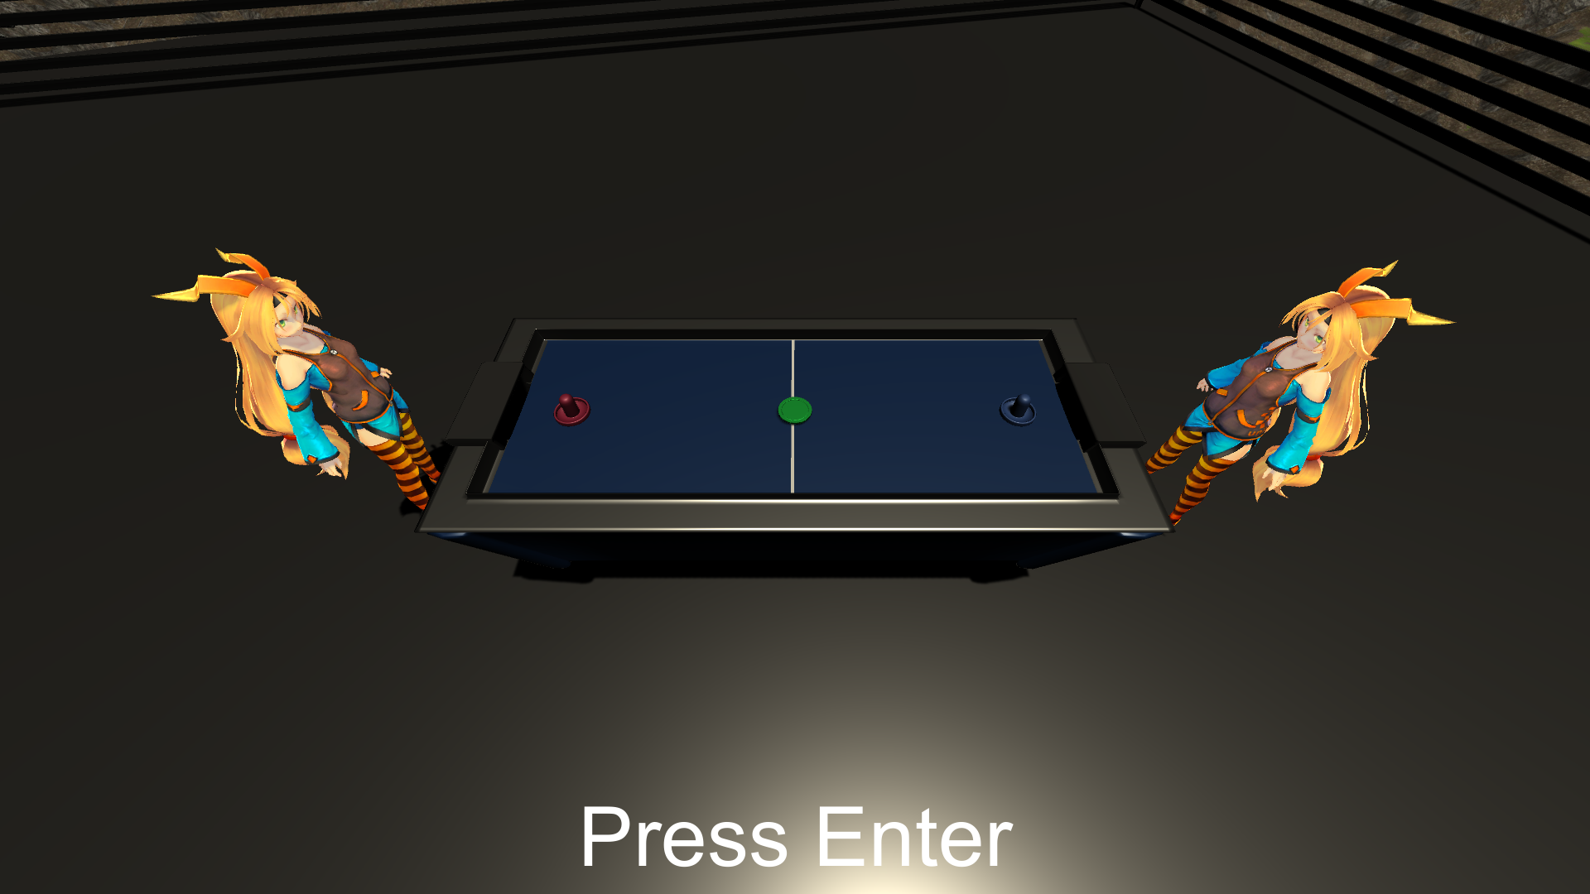
주요 화면(2)

Slide 8
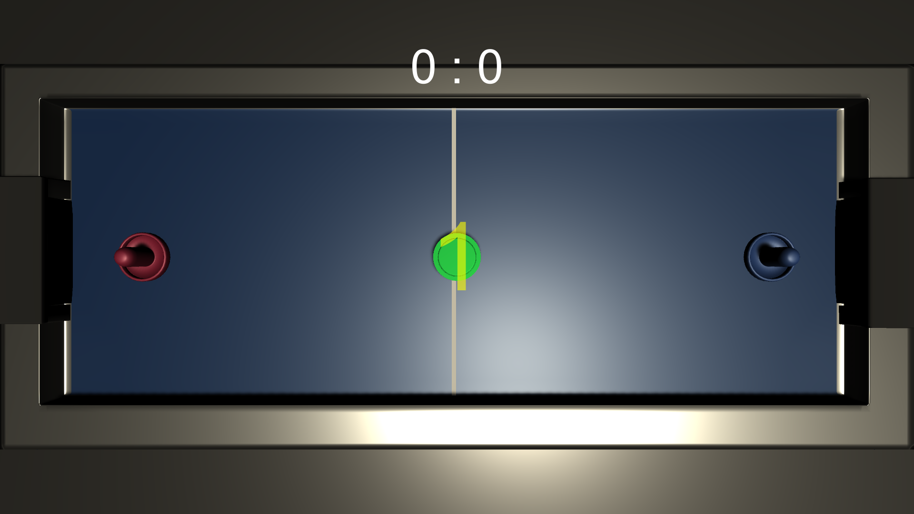
주요 화면(3)

Slide 9
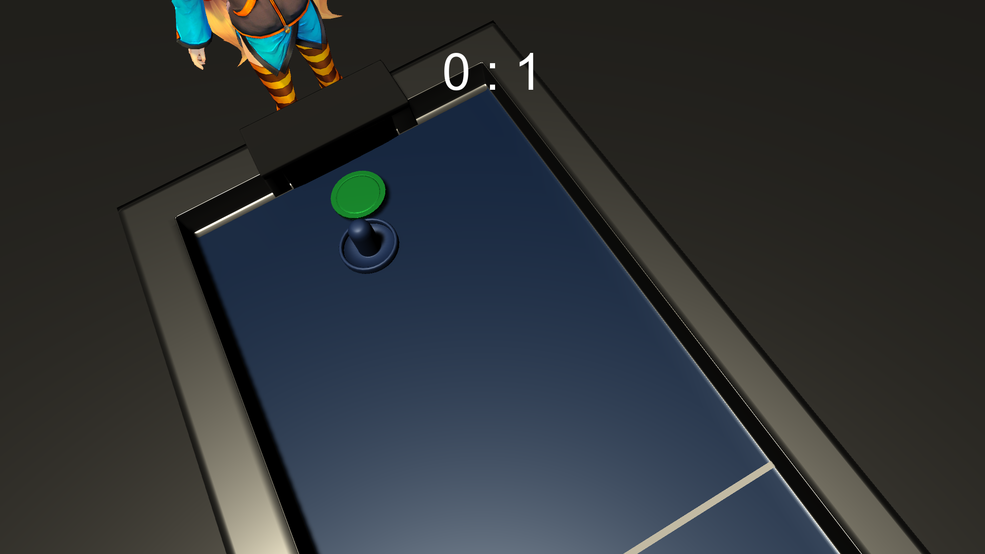
주요 화면(4)

Slide 10
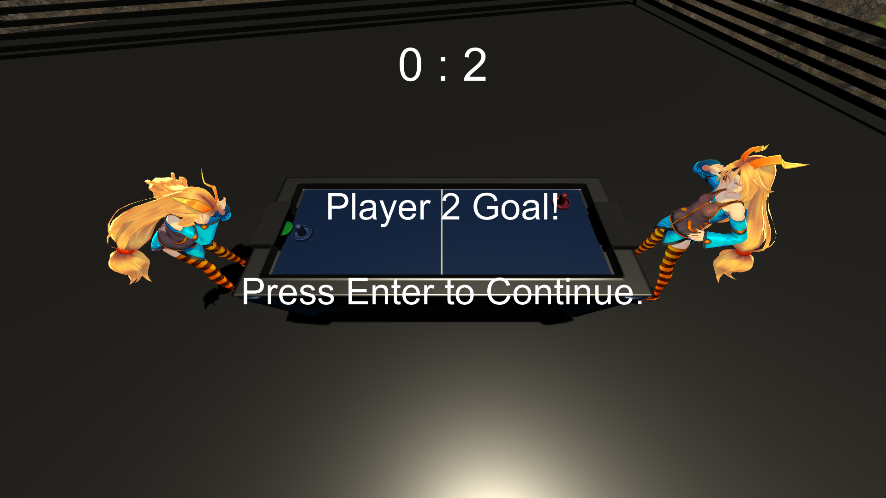
주요 화면(5)

Slide 11
Thank you

